Slide 1
ARP Poison – SSL split, SSL/TLS
Agenda:
ARP
Hvad er ARP spoofing?
Hvordan?
HTTPS løsninger (strip, split)
DNS Spoofing

Slide 2
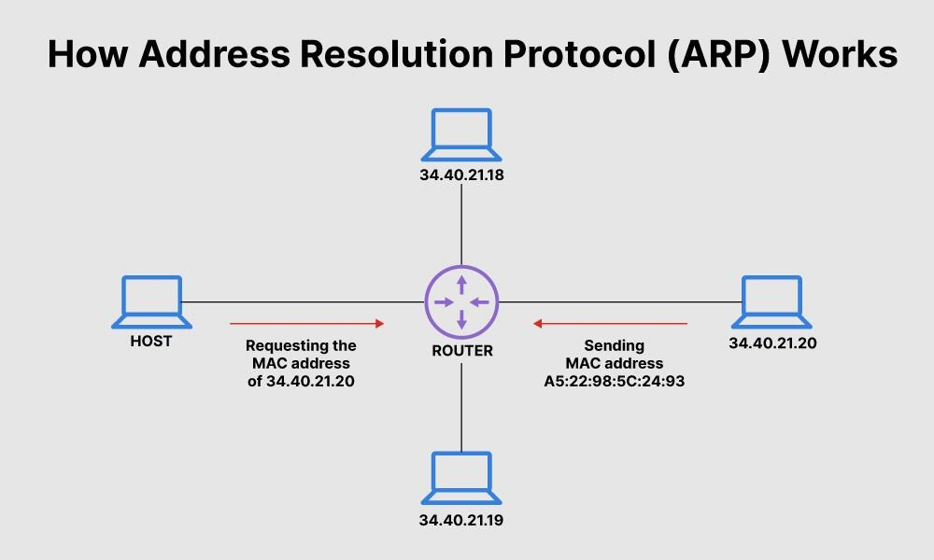
ARP – Address Resolution Protocol

Slide 3

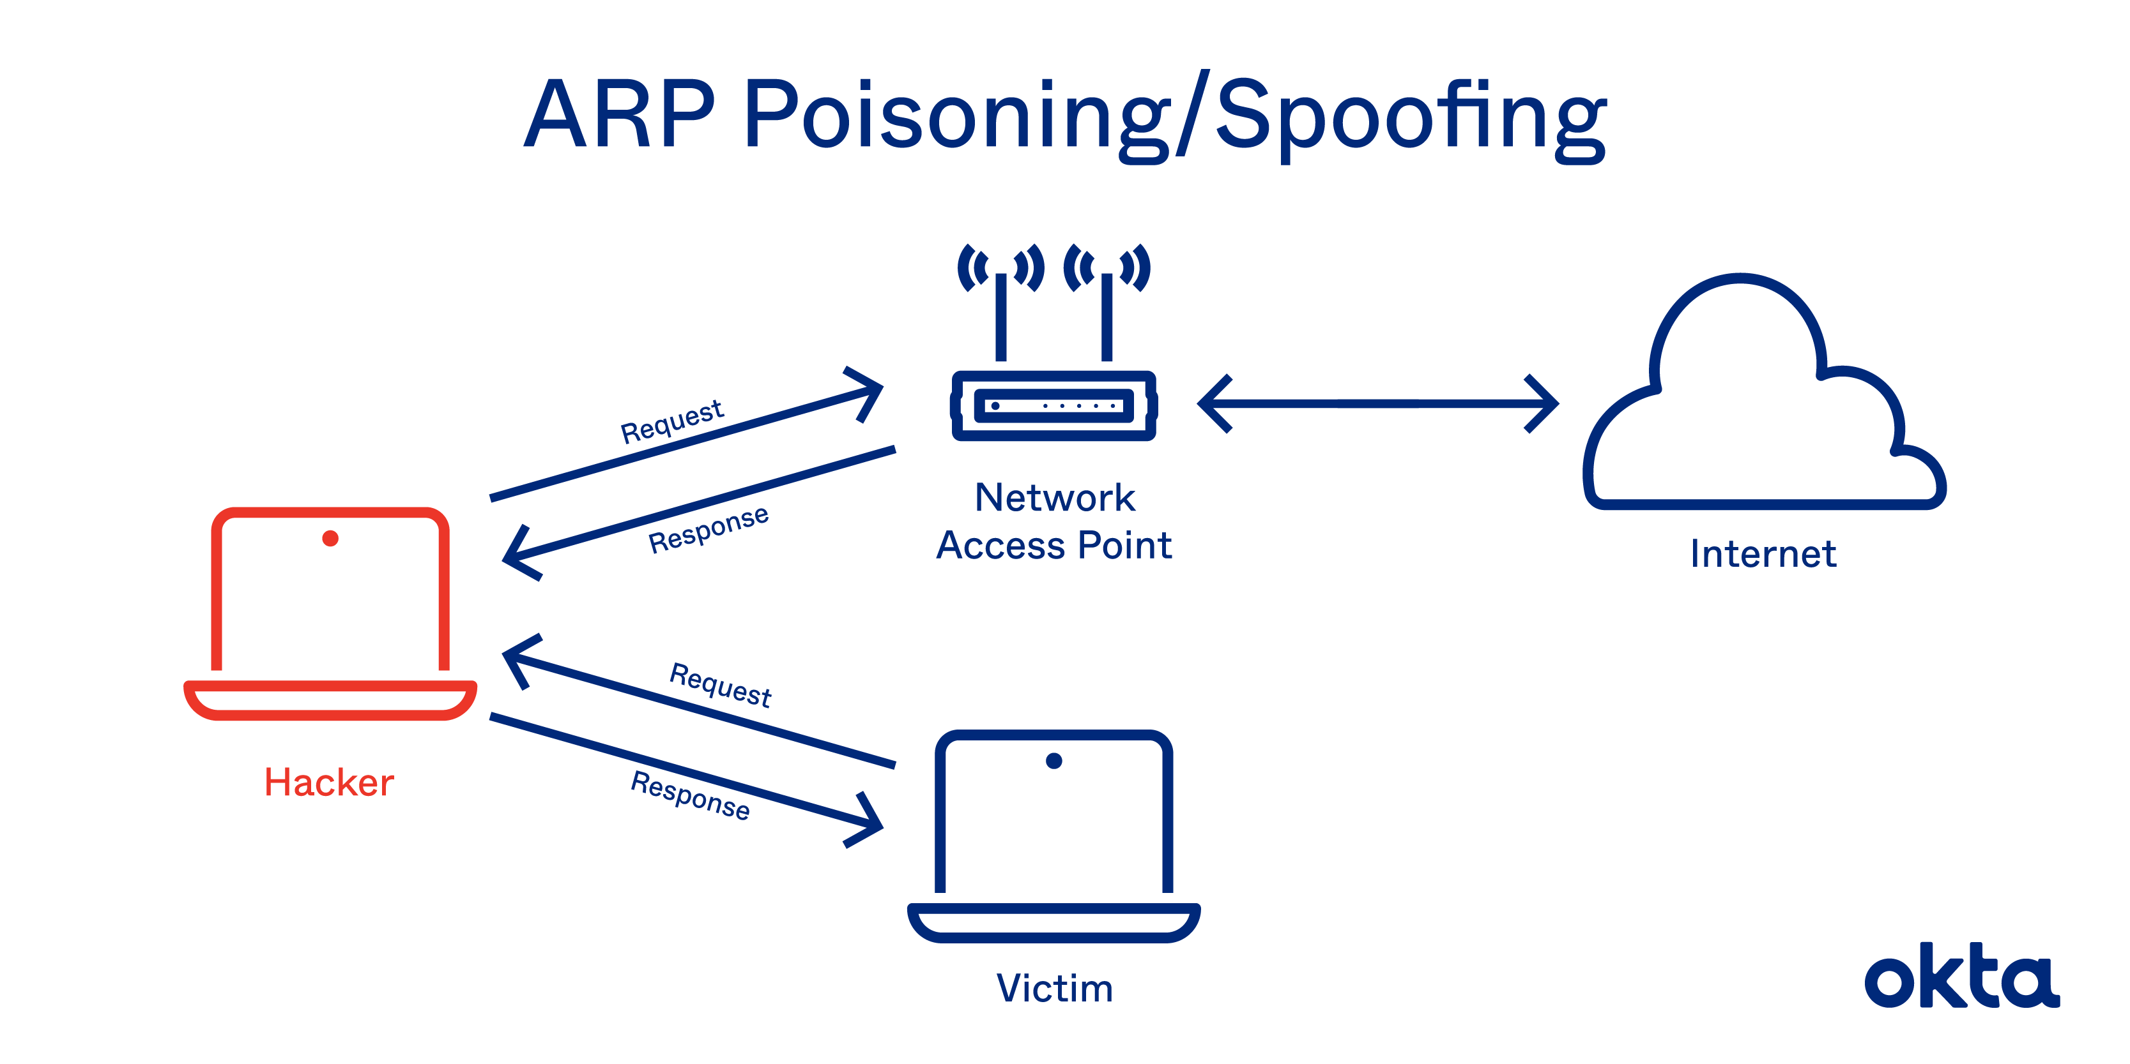



ARP spoofing / poisoning

Slide 4
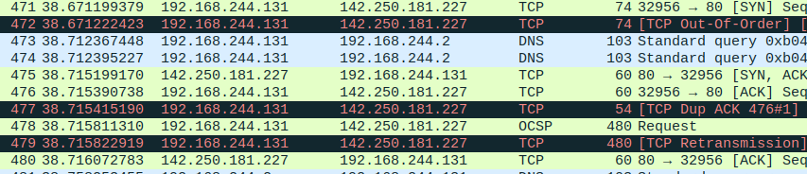
Hvordan laver vi ARP spoofing?
Vi bruger arpspoof
Enable package forwarding i sysctl
sudo arpspoof -i eth0 -t 192.168.244.131 192.168.244.2 sudo arpspoof -i eth0 -t 192.168.244.2 192.168.244.131

Slide 5
Hvad med HTTPS?
Vi kan:
Downgrade requesten til HTTP
”Forfalske” et certifikat

Slide 6
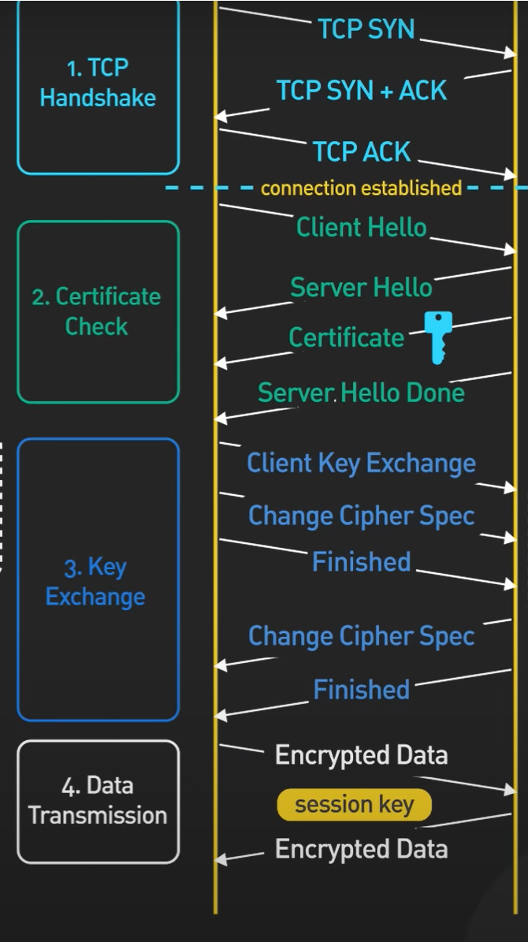
Hvad er TLS?

Slide 7
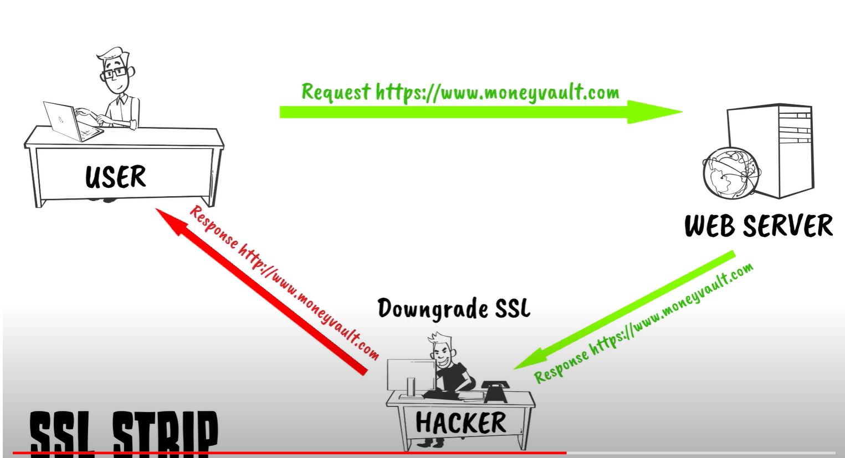
SSLStrip
1. ARP poisoning kører
1. Victim går ind på facebook.com
1. Requesten går igennem os
1. Vi ejer SSL forbindelsen
1. Vi downgrader til HTTP
1. Vi kan nu sniffe alt data
Problemer:
Enable SSL-sitewide use
HSTS

Slide 8
SSL Split
Vi opretter fake certificate, der ser legitim ud
Vores target godtager dette certificate
Target krypterer med det
Vi kan dekryptere dataen og læse
sudo sslsplit -D -l connections.log -j /tmp/sslsplit -S sniff_data -k ca.key -c ca.crt https 0.0.0.0 [port] tcp 0.0.0.0 [port]

Slide 9
DNS Spoofinng
- Teorien
DNS replies kommer fra os, ikke DNS serveren
Vi kan omdirigere target
Hvordan kan dette bruges på ondsindet vis?
Victim -> danskebank
Kali -> DNS request kommer fra os -> kopi af danskebank
Vi finger credentials
Hvordan?
Kør arpspoofing
Blokker for router DNS beskeder til target
sudo iptables -A FORWARD -p udp --source-port 53 -d 192.168.238.131 -j DROP
Kør dnsspoof

Slide 10
Hvordan kan man sikre sig mod det?
ARPSPOOF
IPS regler
Statisk ARP table
HTTPS: HSTS, SSL sitewide use
DNSSPOOF: Encrypt DNS queries

